Slide 1
矽格 6257｜AI 測試與矽光子
產品供應鏈與競爭分析
資料截止 2026-10-02｜產業模組 osat（封裝測試）｜Kevin 模型 CPO 錨定情境 A／B ｜ 2026-10-02 ｜ 非投資建議

Slide 2
結論：獲利創同期新高，股價已到模型合理區上緣
111.7
4.65
266
34.2%
1H26 營收（億元）
1H26 EPS（元）
Kevin 情境 A（元）
26Q2 毛利率
年增 18.1%
1H25 2.26 元，年增 106%
較 10/1 收盤 256.5 元 +3.7%
25Q3 低點 27.2%
• 1–8 月營收 152.6 億、年增 20.5%；7、8 月連兩月破 20 億
• 匯損還原基期（J＝7.16）下情境 A 238 元（−7.1%），需 Q3 淨利率再升才有空間
來源：115Q2 合併財報 p.8–9；Kevin workbook 2026-09-11（1–8 月營收）；Kevin 模型 2026-10-02；Bigdata.com（25Q3 毛利率、股價）
2 / 25

Slide 3
投資論點：AI／矽光子測試帶量，新產能決定 2027
• AI／ASIC／矽光子／HPC 占比由 19% 升到 23%（2026/1–5）
  – 自製 MAP ATE 已量產矽光子 EIC 測試，PIC 開發中
• 經營槓桿：毛利率 27.2% → 34.2%（25Q3 → 26Q2）
  – 折舊占營收 18.5%，稼動率回升的放大效果明顯
• 產能：湖口二廠 2026/7 量產、中興三廠 2027Q1 完工
• 風險：手機仍占 31%、最大客戶 22.3%、capex 88 億使現金流轉負
重點
看 Q3 毛利率能否在新廠折舊下守住 34%
來源：2025 年報 p.54、p.62、p.81；115Q2 合併財報 p.60；優分析 2026-06（應用別，法說二手）
3 / 25

Slide 4
公司與產品
測試占八成，封裝聚焦晶圓級與覆晶
4 / 25

Slide 5
營收結構：測試占 80.9%，封裝占 18.3%
重點
2024 → 2025 測試占比由 79.6% 升到 80.9%；封裝營收持平
來源：2025 年報（MOPS F04） p.48（營業比重）
5 / 25

Slide 6
應用別：AI 等高階應用 23%，正追近手機的 31%
重點
公司法說數字經媒體轉述，年報未揭露應用別；手機占比過去在 40% 以上
來源：優分析 2026-06（法說二手）；年報未揭露
6 / 25

Slide 7
單季走勢：營收連三季創高，毛利率回到 34%
季度 | 營收（億） | 毛利率 | 營益率 | 業外（億） | EPS（元）
2Q25 | 47.8 | 31.4% | 23.4% | −6.90 | 0.70
3Q25 | 48.5 | 27.2% | 17.8% | +2.52 | 1.68
4Q25 | 52.7 | 29.7% | 20.2% | +2.02 | 2.20
1Q26 | 52.9 | 31.7% | 22.4% | +1.96 | 2.10
2Q26 | 58.8 | 34.2% | 25.6% | +0.68 | 2.55
來源：115Q2 合併財報 p.8–9（2Q25、2Q26、1Q26＝1H 減 Q2）；3Q25、4Q25 為 Bigdata.com（FMP），未以 MOPS 原檔核對
7 / 25

Slide 8
服務組合：從凸塊、晶圓測試到成品測試的一條龍
晶圓測試 CP
成品測試 FT／SLT
晶圓級封裝
車用高可靠度
探針卡＋Prober，封裝前區分晶粒良窳；3 奈米量產
Load board＋Handler；Burn-in、系統級測試擴產中
8／12 吋 WLCSP、Solder Bump、Cu-pillar、覆晶
IATF 16949、ISO 26262 ASIL D 流程（台灣首家封測廠）
來源：2025 年報（MOPS F04） p.48、p.58、p.61
8 / 25

Slide 9
工程圖解
圖組依 osat 產業模組 visual_templates
9 / 25

Slide 10
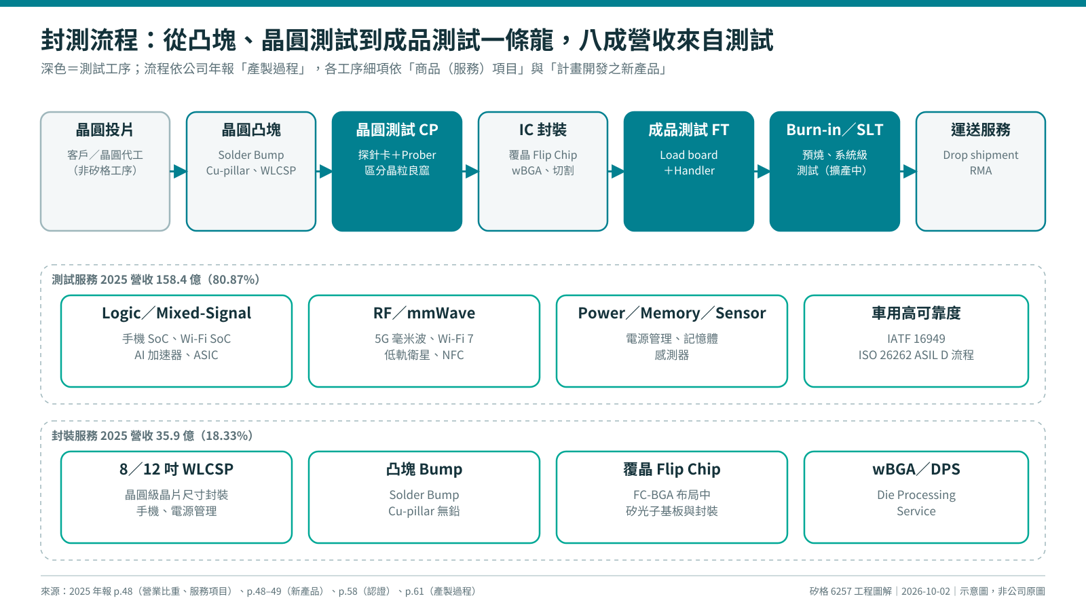
封測流程：凸塊、CP、封裝、FT 一條龍，營收重心在測試
流程依年報產製過程；深色為測試工序
來源：2025 年報 p.48、p.58、p.61
10 / 25

Slide 11
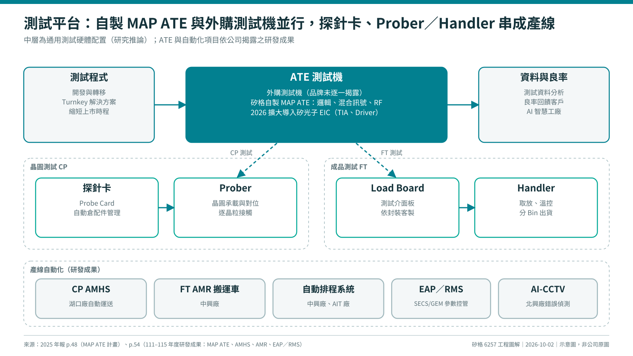
測試平台：自製 MAP ATE 是矽格少見的垂直整合
中層硬體配置為通用示意（研究推論）；ATE 與自動化依研發成果
來源：2025 年報 p.48、p.54
11 / 25

Slide 12
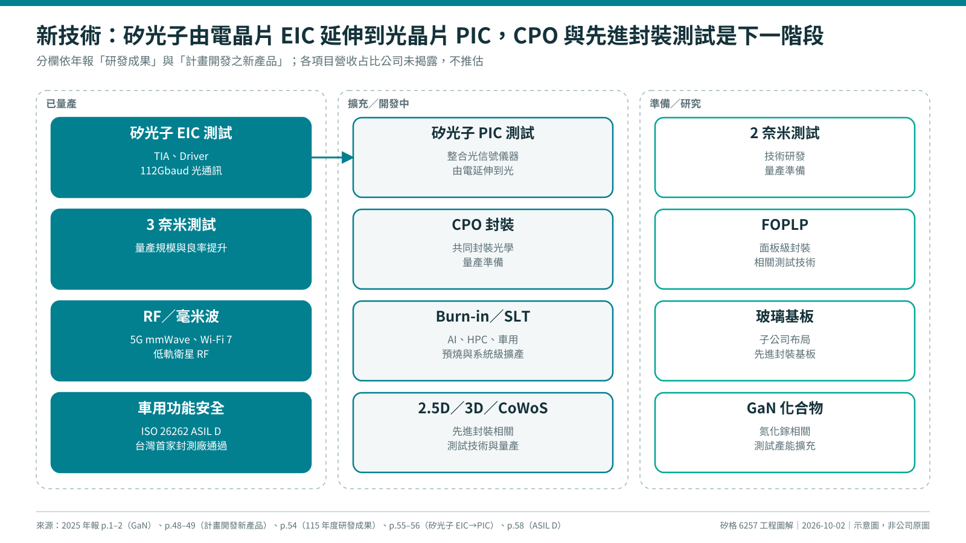
新技術：矽光子由 EIC 延伸到 PIC，CPO 為下一階段
各項目營收占比公司未揭露，不推估
來源：2025 年報 p.1、p.48–49、p.54–56
12 / 25

Slide 13
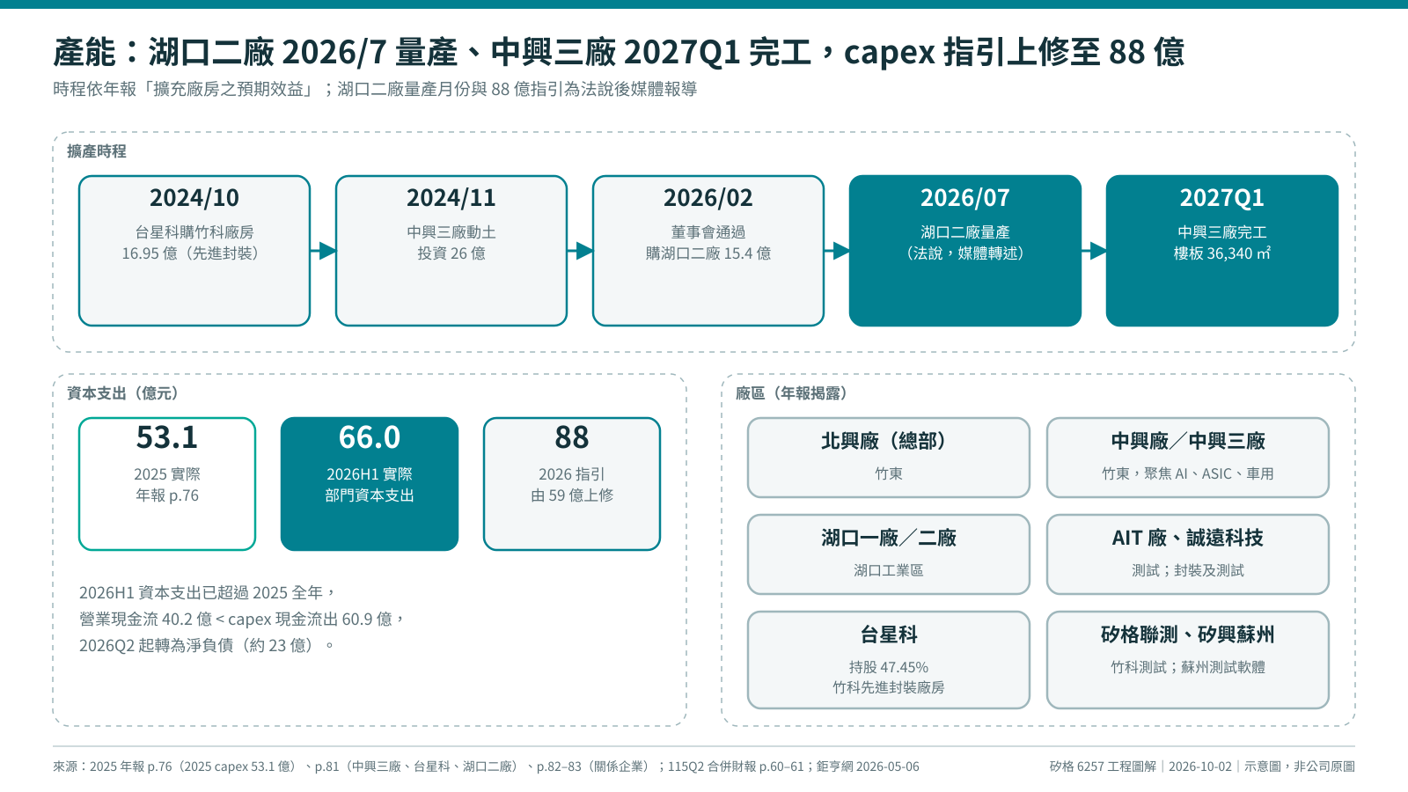
產能：湖口二廠、中興三廠接力開出，capex 上修到 88 億
湖口二廠量產月份與 88 億指引為媒體轉述法說
來源：2025 年報 p.76、p.81–83；115Q2 合併財報 p.60
13 / 25

Slide 14
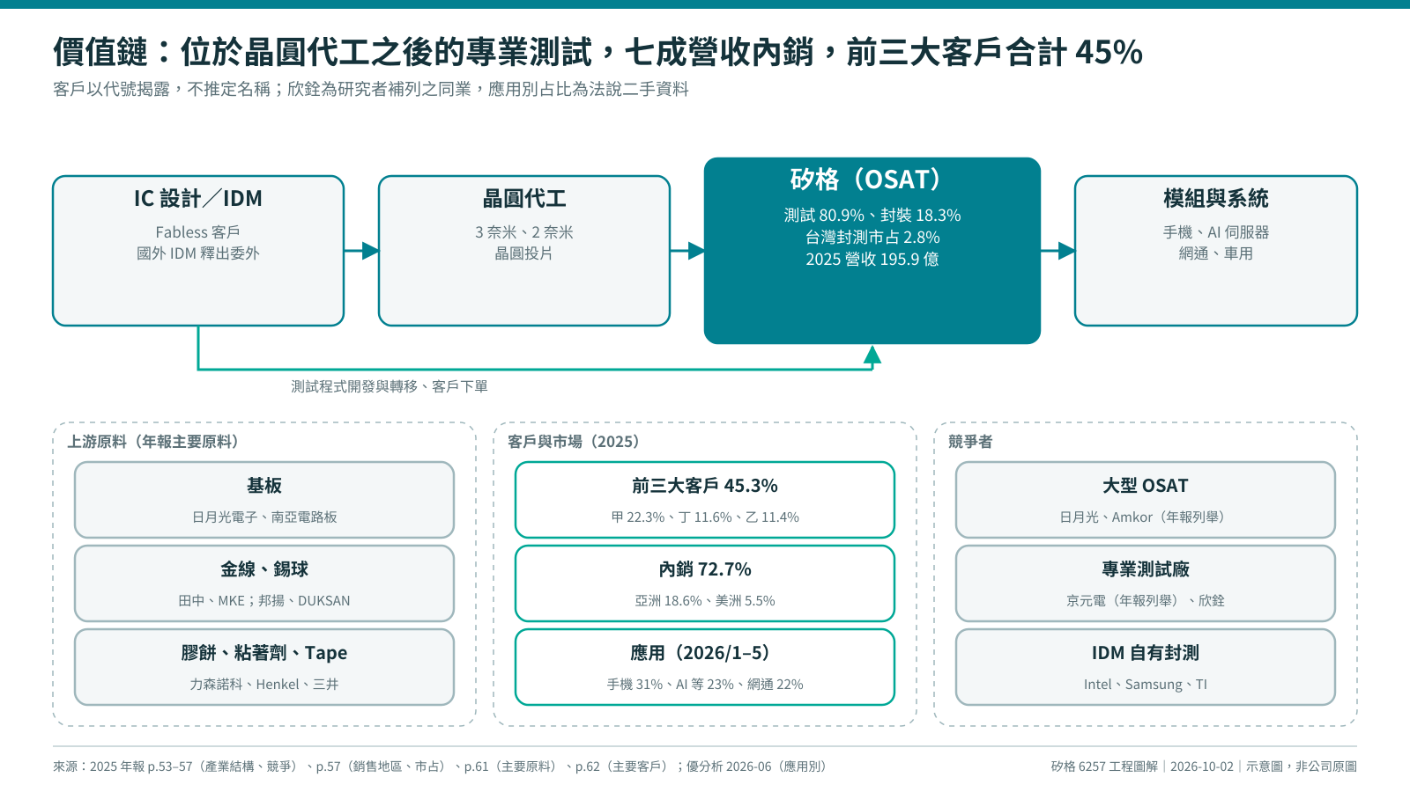
價值鏈：晶圓代工之後的專業測試，前三大客戶 45%
客戶以代號揭露，不推定名稱
來源：2025 年報 p.53–62
14 / 25

Slide 15
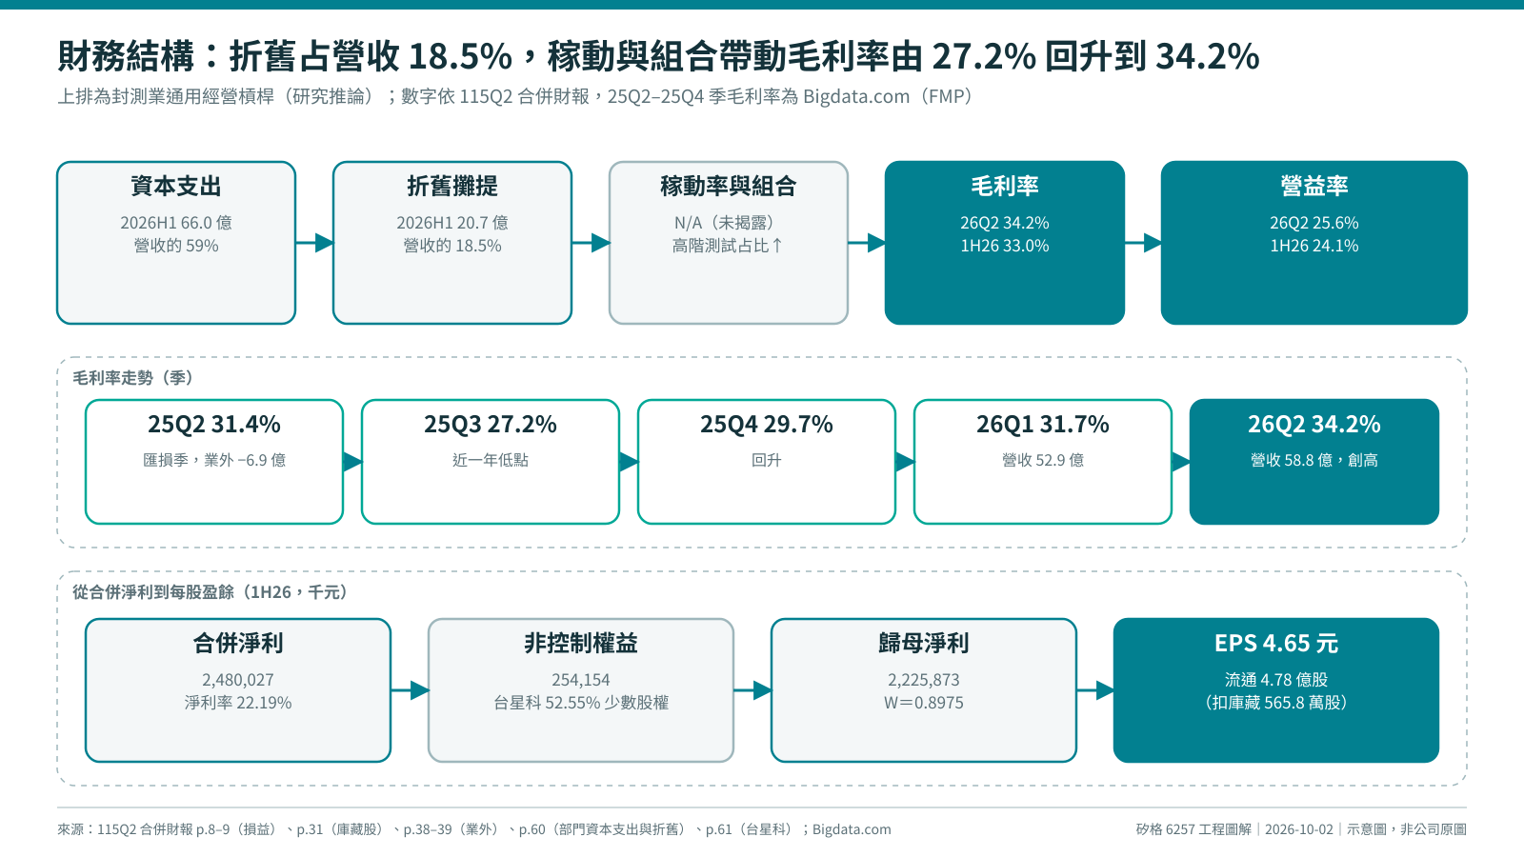
財務結構：折舊占營收 18.5%，稼動率決定毛利率
上排經營槓桿為研究推論；數字依 115Q2 合併財報
來源：115Q2 合併財報 p.8–9、p.31、p.60–61
15 / 25

Slide 16
供應鏈與競爭
同業依 osat 規則分純測試與封測一體
16 / 25

Slide 17
客戶與市場：最大客戶占比下降，前三大合計升到 45%
項目 | 2024 | 2025
客戶甲 | 24.7% | 22.3%
客戶丁 | 9.3% | 11.6%
客戶乙 | 8.7% | 11.4%
前三大合計 | 42.7% | 45.3%
內銷 | 70.0% | 72.7%
外銷：亞洲／美洲／其他 | 20.1%／4.7%／5.2% | 18.6%／5.5%／3.2%
台灣封測市占 | 2.9% | 2.8%
來源：2025 年報（MOPS F04） p.57（銷售地區、市占）、p.62（主要客戶）
17 / 25

Slide 18
同業：本益比低於純測試同業，毛利率也低 5.6 個百分點
公司 | 類型 | 股價 | TTM P/E | P/B | 最新季毛利率
矽格 6257 | 測試為主 | 256.5 | 30.1x | 4.9x | 34.2%
京元電子 2449 | 純測試 | 296.0 | 39.3x | 6.1x | 39.5%
欣銓 3264 | 純測試 | 245.5 | 31.0x | 5.9x | 40.2%
純測試中位數 | — | — | 35.1x | 6.0x | 39.8%
日月光投控 3711 | 封測一體（參考） | 710.0 | 51.0x | 8.0x | 21.0%
來源：Bigdata.com（FMP）2026-10-01 收盤與 TTM；矽格以 115Q2 合併財報重算；日月光不列入中位數
18 / 25

Slide 19
競爭格局：大廠集中化，矽格靠利基測試與彈性取得訂單
• 年報：OSAT 朝大者恆大，IDM 持續釋出委外
  – 大廠：日月光、Amkor；專業測試：京元電（年報列舉）
• 矽格定位：利基型測試＋自製 ATE＋車用功能安全
• 相對估值：RelPE 0.86、RelGM −5.6ppt → 弱質折價，非低估
• 折價收斂條件：AI／矽光子占比續升，毛利率向 38% 以上靠攏
重點
與純測試同業的毛利率差距是估值折價的主因
來源：2025 年報 p.53、p.57；Bigdata.com（FMP）同業資料
19 / 25

Slide 20
財務與估值
Kevin 模型改用 CPO 錨定（與 workbook 分類一致）
20 / 25

Slide 21
季營收連三季創高，2Q26 達 58.8 億
重點
7＋8 月已 40.8 億，Q3 只要 9 月 ≥ 18 億即持平 Q2
來源：115Q2 合併財報 p.8；3Q25、4Q25 為 Bigdata.com（FMP）；7、8 月營收為媒體報導
21 / 25

Slide 22
Kevin 模型：情境 A 266 元，匯損還原基期下 238 元
項目 | A｜帳面 J 6.14 | A｜還原 J 7.16 | B｜帳面 J | B｜還原 J
年化營收（億） | 228.9 | 228.9 | 234.2 | 234.2
合併淨利率 | 22.19% | 22.19% | 23.10% | 23.10%
業主淨利占比 W | 0.8975 | 0.8975 | 0.8975 | 0.8975
預期 EPS（元） | 9.42 | 9.42 | 10.03 | 10.03
EPS 成長 | 53.4% | 31.6% | 63.4% | 40.2%
雙 PE（P／Q） | 27.5x／28.9x | 25.8x／24.7x | 28.2x／30.7x | 26.6x／26.5x
模型價 | 266.1 | 238.3 | 295.3 | 266.2
較 10/1 收盤 256.5 | +3.7% | −7.1% | +15.1% | +3.8%
來源：Kevin 模型 2026-10-02（CPO 錨定 00891 PE 28、M_adj 0.85，2026-09-11）；G/H/W/股本取 115Q2 合併財報；非經常性占稅前 4.8%（clean）
22 / 25

Slide 23
敏感度：合併淨利率每升 1 個百分點，模型價約加 19 元
合併淨利率 | 預期 EPS | 模型價 | 較現價
20.0% | 8.49 | 223.0 | −13.1%
21.0% | 8.91 | 242.4 | −5.5%
22.2%（1H26） | 9.42 | 266.0 | +3.7%
23.1%（2Q26） | 9.81 | 284.3 | +10.8%
24.0% | 10.19 | 302.7 | +18.0%
25.0% | 10.61 | 323.5 | +26.1%
來源：Kevin 模型情境 A、CPO 錨定、帳面基期 J 6.14；其他輸入同上頁
23 / 25

Slide 24
風險與追蹤：依 osat 模組 guards 逐項檢查
• 新廠折舊先行：湖口二廠 2026/7、中興三廠 2027Q1，毛利率可能先降後升
• 客戶包產能不等於長約：湖口二廠大客戶未經公司揭露
• 匯兌：25Q2 匯損 7.6 億；1H26 匯兌 +0.6 億，非經常性合計占稅前 4.8%
• 擴產期現金流：1H26 capex 66 億，轉為淨負債約 23 億
• 少數股權：台星科非控制權益 52.55%，W＝0.8975
重點
催化：9 月營收（10/10 前）、3Q26 財報與法說（約 11 月上旬）
來源：115Q2 合併財報 p.38、p.60–61；2025 年報 p.81；Bigdata.com（現金流）
24 / 25

Slide 25
結論：基本面向上，估值需等 Q3 證明淨利率再升一階
• Kevin（CPO 錨定）情境 A 266 元（+3.7%）、B 295 元（+15.1%）；匯損還原基期 238／266 元
• 上一版（10/1）誤用投資組合錨定，目標 191–216 元已作廢
• 缺口：2026Q1 財報本機未讀、法說簡報官方版、MOPS 月營收原始檔、公司身分官方驗證
本簡報為個人研究整理，非投資建議。
來源：115Q2 合併財報（MOPS 202602 AI1）、2025 年報（MOPS F04）
25 / 25

